Slide 1
Front End 발표
2022.10-17
박찬익

Slide 2



프로젝트 구성도

Slide 3
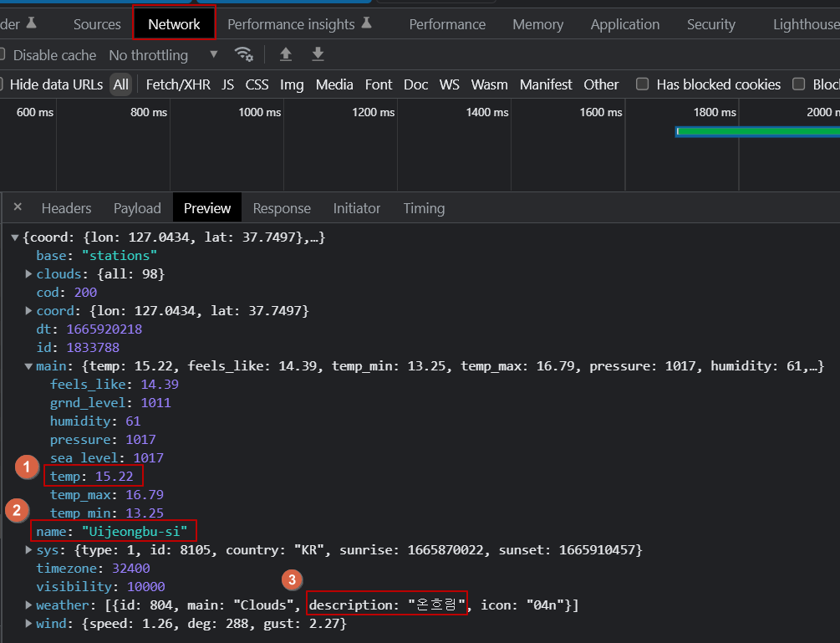
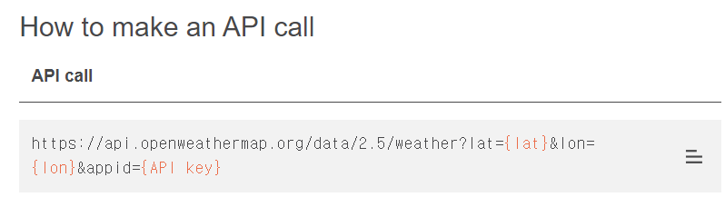
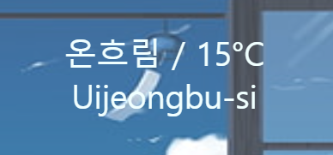
구현 과정 (1.Weather API)
① 날씨, 위치, 온도 확보
API Call
위도,경도
날씨 API_Key
온도
name / description / temp

Slide 4
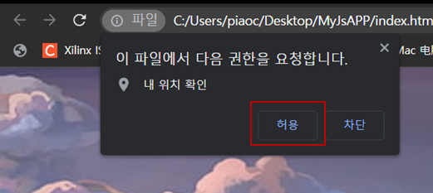
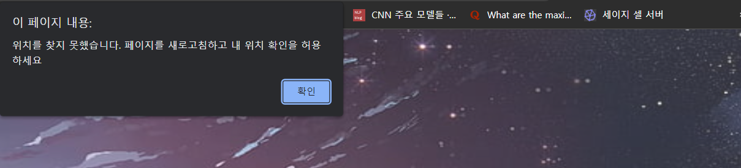
구현 과정 (1.Weather API)
① 내 위치 허용 사용법
HTML 사이트를 접속할 경우 허용 버튼을 클릭해야 위치, 날씨 등 정보가 오른쪽 상단에 나오고 그렇지 않을 경우 에러 팝업이 생성됨.

Slide 5
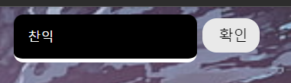

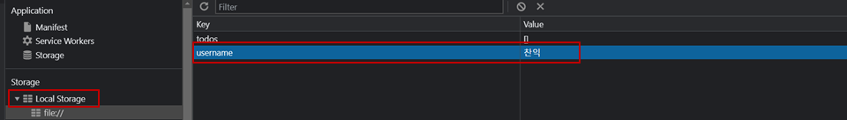
구현 과정 (2)
② 닉네임 입력

Slide 6
구현 과정 (3)
③ 배경화면 랜덤으로 불러오기
Images라는 배열에 부러 올 사진을 입력한 다음 math.random()을 사용해서 불러옴

Slide 7
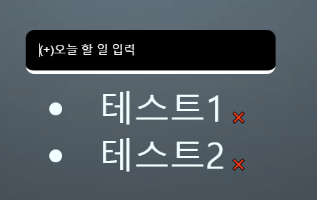
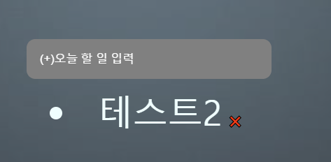
구현 과정 (4)
④ 메모 기능
추가
삭제

Slide 8
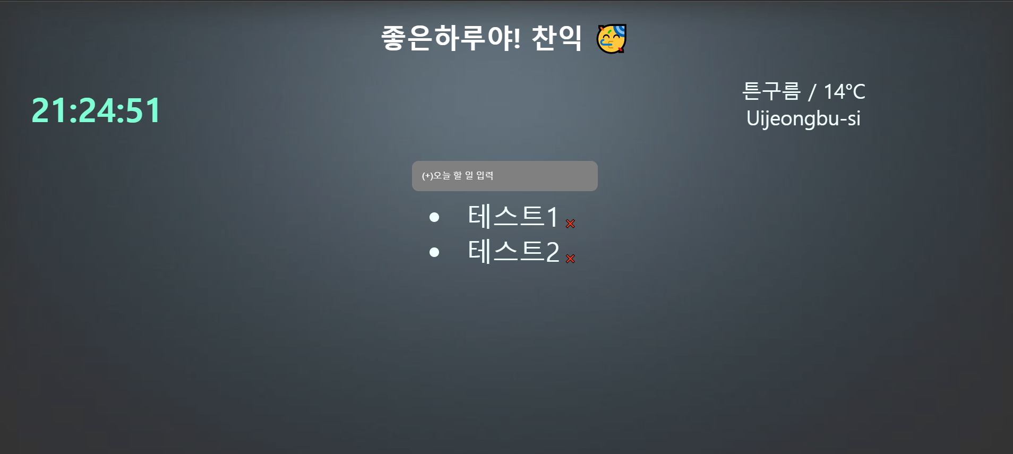
구현 결과

Slide 9
감사합니다

